Slide 1
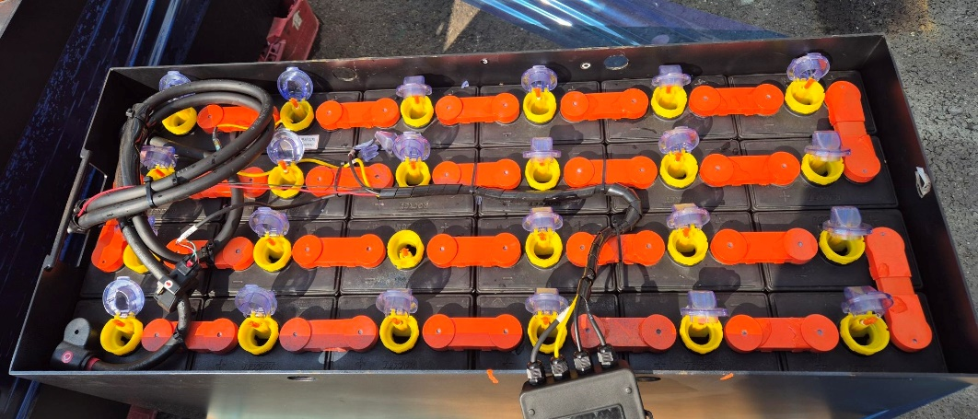
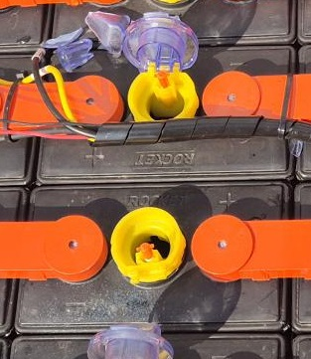
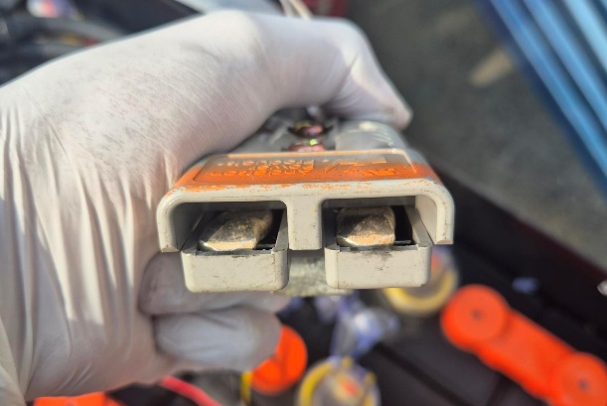
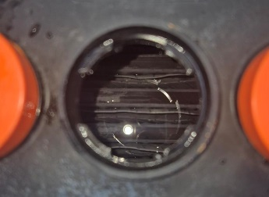
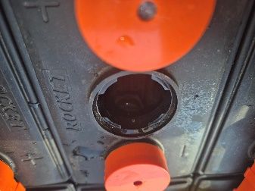
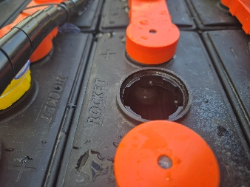
주요문제 발생현황 보고 – 늘품마루 VCF280M 파열 [2025.03.06]
CS팀
업 체 명 | 늘품마루[이천]
담 당 자 | 유하형 (AJ네트웍스) | 연락처 | 010-3206-5390
제 품 명 | VCF280M-48V (PIJ02035M) | Lot No | 2024. 12. 26
설치수량 | 1 SET | 발생수량 | 1 SET
설치일자 | 2025. 01. 16 | 점검일자 | 2025. 03. 06
사용용도 | 도요타 지게차 1.8톤 | 점 검 자 | CS팀 고경민 주임
발생내역 | -. ’25.02.21 지게차 운용중 “펑” 소리와 함께 파열 발생, 고객 측 불만 제기로 AJ네트웍스 천안센터 입고
피해내역 | -. #10번 셀 캡 1개 깨짐 외 인명피해 없음
점검결과 | -. 사용처 측 불만 제기로 인한 천안센터 입고로 탈거 상태 점검 -. 파열 셀(#10) : -0.24V, 1.256/25℃ -. 정상 셀 : 2.12~2.13V, 1.252~1.277/25℃
판정내용 | -. 액량 정상, 파열 셀 커넥터, 지게차 플러그, 철함 외관 쇼트 흔적 없음 -. 정전기 등 외부 요인에 의해 파열 발생된 것으로 판단되며 파열 셀 저전압 현상은 해체분석을 통한 정밀점검이 필요함
요구사항 | -. 파열 발생 부분 수리 요청
조치사항 | -. 파열 셀 정밀점검 및 전 셀 기밀 검사 등 수리 진행 요청
진행사항 | -. 파열 셀 정밀점검 및 전 셀 기밀 검사 등 수리 진행 요청
파열 배터리
철함 외관 쇼트 흔적 없음
파열 발생 부분
지게차 플러그 쇼트흔적 없음
셀 내부 이상없음

Slide 2

현장점검결과 PL 위험성 의견
1. 늘품마루 - [2025.03.06]
소비자성향 | 사건수준의견 | 종합의견
수용적 | 당해물건 | A-1 | 종결
※PL 위험성 의견 분류표

